Slide 1
PATOLOGÍAS DEL SISTEMA RESPIRATORIO
PROFESOR: Juan Céspedes
Estudiante: Jose Antonio Perales Aguilar.
Curso: Ciencia y Tecnología
Grado y sección: 2 “B”

Slide 2
Objetivo
Presentar información relevante sobre las patologías que se manifiestan en el sistema respiratorio

Slide 3
Insuficiencia respiartoria
01
02
Insuficiencia respiratoria aguda
Es un estado en el cual las alteraciones de la función del sistema respiratorio empeoran el intercambio gaseoso a nivel pulmonar, lo que conduce a hipoxemia (disminución de la presión parcial de oxígeno en la sangre arterial) o hipercapnia (aumento de la presión parcial de dióxido de carbono)
es aquella que se desarrolla de forma repentina y es potencialmente reversible.
Insuficiencia respiratoria crónica
se desarrolla gradualmente (aunque frecuentemente cursa con exacerbaciones) y no es completamente reversible.

Slide 4
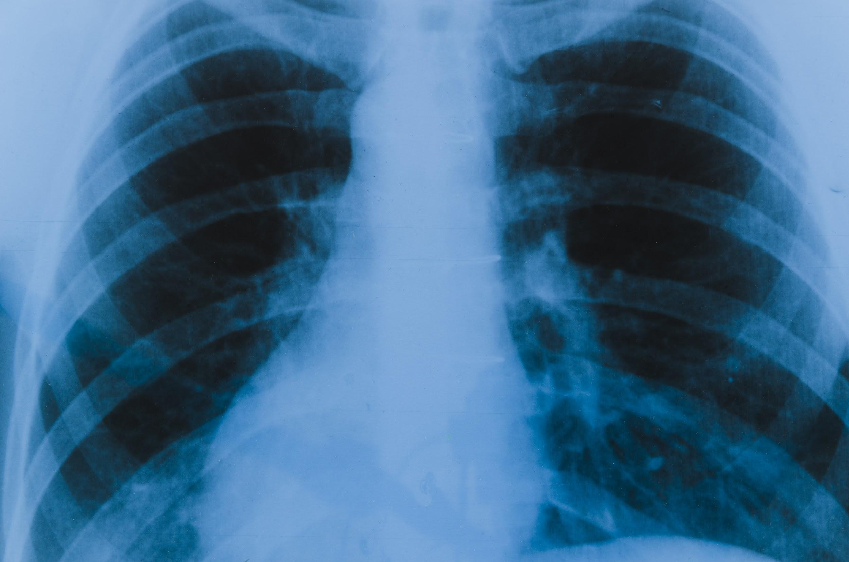
Insuficiencia respiratoria aguda, es a consecuencia de:
Hipoxemia, se presenta por: Falta de ajuste de la ventilación alveolar a la perfusión sanguínea pulmonar y Shunt (cortocircuito) de la sangre no oxigenada
Hipercapnia, se presenta por: Aumento de la carga del sistema respiratorio (trabajo respiratorio) y Alteración de la eficiencia de los músculos respiratorios y del sistema nervioso.

Slide 5
Insuficiencia respiratoria crónica, es a consecuencia de:
Enfermedades que causan obstrucción bronquial como: EPOC.
Enfermedades pulmonares
intersticiales crónicas, entre otras
fibrosis pulmonar idiopática,
neoplasias del sistema respiratoria.
Deformidades del tórax.
Obesidad mórbida.
Enfermedades del sistema nervioso
y muscular: esclerosis lateral
amiotrófica, esclerosis múltiple,
enfermedad de Parkinson,
polineuropatías crónicas

Slide 6
Rinosinusitis
01
Estado inflamatorio de la mucosa de la cavidad
nasal y de los senos paranasales (hasta ahora
denominada “sinusitis”). Se distinguen rinitis:
1) aguda (tiempo de duración <12 semanas), que a su vez puede ser viral (rinitis catarral, a menudo dura <7 d) y no viral (los síntomas aumentan transcurridos 5 d o se prolongan ≥10 d, pero <12 semanas)
2) crónica (tiempo de duración ≥12 semanas) con pólipos nasales y sin pólipos.

Slide 7
Faringoamigdalitis aguda (angina)
02
Inflamación de la mucosa orofaríngea,
originada por una infección o irritación y que a
menudo incluye la mucosa de las amígdalas
(angina).
1. Agente etiológico: depende de la edad. En los adultos la causa más frecuente son los virus. La mayoría de los casos de faringitis bacteriana en niños es ocasionada por el Streptococcus pyogenes

Slide 8
Difteria
03
Enfermedad infecciosa bacteriana aguda
causada por Corynebacterium diphtheriae, que
suele afectar a las vías aéreas superiores y a la
piel, y que a veces provoca lesión del miocardio,
del sistema nervioso o de los riñones.
Agente etiológico: Corynebacterium
diphtheriae, bacilo grampositivo, aerobio, no
capsulado

Slide 9
Bronquitis aguda
04
Infección respiratoria aguda que cursa con tos
<3 semanas y que se diagnostica después de
descartar neumonía.
Causas: las más frecuentes son los virus
respiratorios (gripe A y B, paragripal, virus
respiratorio sincitial, coronavirus, adenovirus y
rinovirus)

Slide 10
Tosferina (tos convulsiva)
05
Enfermedad infecciosa bacteriana que se
manifiesta por una bronquitis de curso
prolongado y con accesos de tos.

Slide 11
Enfermedad pulmonar obstructiva crónica (EPOC)
06
Es una enfermedad común, prevenible y tratable, que se caracteriza por la presencia de una serie de síntomas respiratorios de forma persistente y la limitación permanente del flujo aéreo en las vías respiratorias, ambos causados por anormalidades de las vías respiratorias y/o de los pulmones y provocados por la exposición a partículas o gases dañinos.

Slide 12
Asma
07
El asma es una enfermedad heterogénea que se caracteriza por una inflamación crónica de las vías aéreas. Se define por la aparición de síntomas tales como: respiración sibilante, disnea, sensación de opresión torácica y tos (de presentación e intensidad variable), así como obstrucción del flujo espiratorio de una intensidad variable. La limitación del flujo aéreo está causada por la contracción de la musculatura lisa y por el edema de la mucosa bronquial.

Slide 13
Bronquiectasias
08
Dilatación irreversible de la luz bronquial producida por la destrucción de su pared. Clasificación
1) congénitas: relacionadas con alteraciones de la depuración mucociliar como la fibrosis quística.
2) adquiridas: relacionadas con infecciones severas (bacterianas o por el virus del sarampión), enfermedades que provocan fibrosis pulmonarfección respiratoria aguda que cursa con tos.

Slide 14
Fibrosis quística
09
Enfermedad genética que condiciona una alteración de la función secretoria de las glándulas exocrinas, que afecta sobre todo al aparato respiratorio y digestivo. La causa es una mutación del gen que codifica la proteína de membrana CFTR, que es un canal de cloruro de la membrana de células epiteliales, regulador de los canales iónicos, y es responsable del transporte de bicarbonato.

Slide 15
Bronquiolitis obliterante
10
Fibrosis de los bronquiolos que lleva a su estrechamiento y obstrucción, que puede acompañarse de lesiones parenquimatosas del pulmón. Causas: enfermedades del tejido conectivo (sobre todo AR), infecciones (virales, que son las más frecuentes de América Latina; micoplasma)
Síntomas: tos, disnea progresiva, crepitantes bibasales.

Slide 16
Conclusiones
Las enfermedades respiratorias afectan de muchas formas ya sea a la hora de respirar o por la piel o con síntomas externos como la fiebre, la tos o la perdida de peso, por eso debemos llevar una vida lo más sano posible y si fuera alguna enfermedad crónica consultar con el médico y llevar un tratamiento cotidiano.

Slide 17
Referencias bibliográficas
https://empendium.com/manualmibe/compendio/chapter/B34.II.3.10.
https://www.visiblebody.com/es/learn/respiratory/diseases-and-disorders
https://slidesgo.com/es/tema/enfermedad-pulmonar

